Slide 1
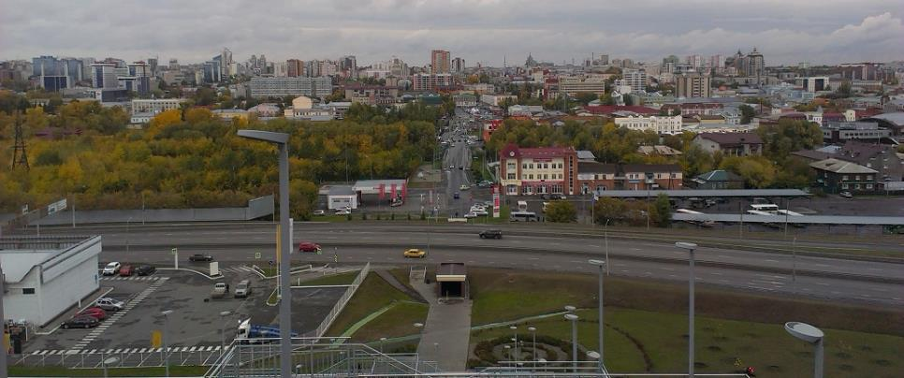
290 лет г. Барнаулу
Ярмарка мастеров

Slide 2
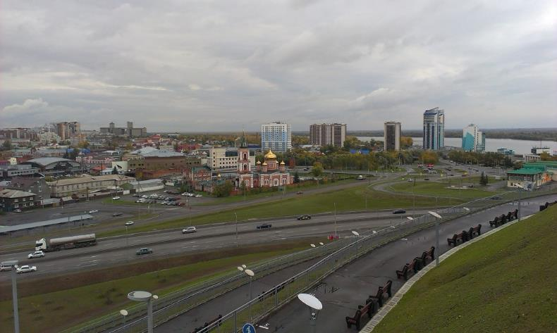
290 лет г. Барнаулу

Slide 3
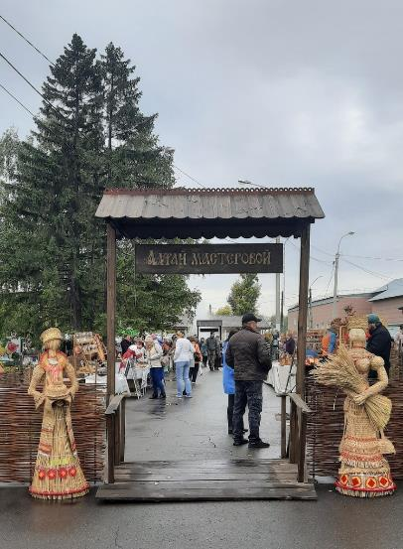
290 лет г. Барнаулу
Город Мастеров
Алтайские ремесленники подарили барнаульцам праздник в день 290-летия краевой столицы

Slide 4
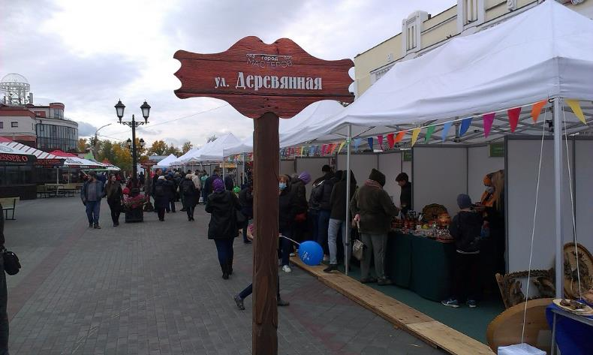
Улица Мало-Тобольская 19 сентября, в День города, превратилась в настоящий город мастеров. На «Барнаульском Арбате» с самого утра была организована праздничная площадка, где городские ремесленники выставили на обозрение жителей краевой столицы плоды своего творчества.

Slide 5
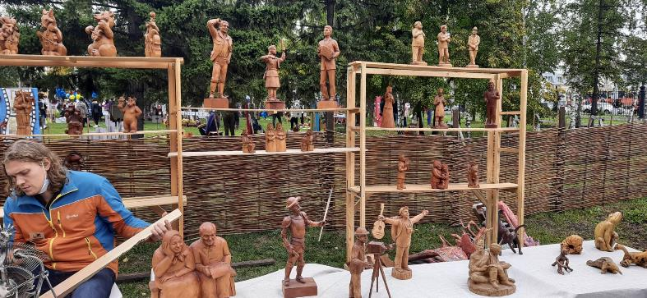
Творчество народного мастера Алтайского края Мозгового С.Г. и его сына.

Slide 6
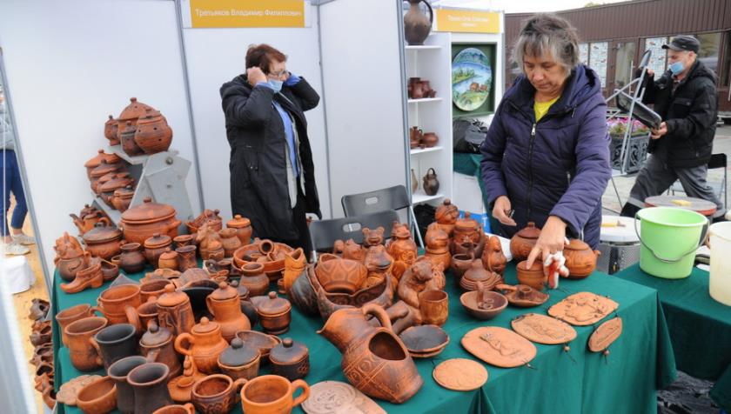
Любой горожанин имел возможность лично оценить мастерство барнаульских ремесленников, сфотографировать и прикоснуться к сувенирам, а при желании и приобрести.

Slide 7
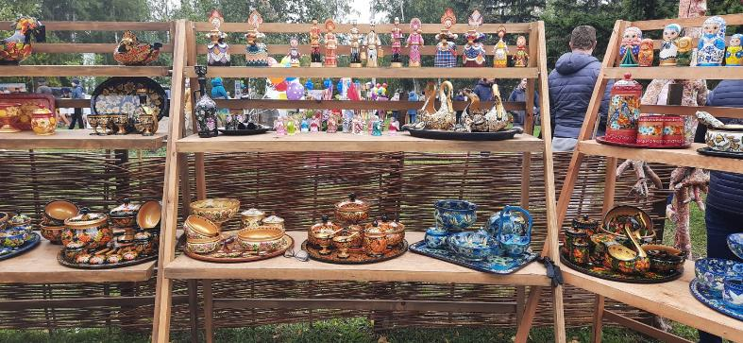
Точеные деревянные изделия расписанные мастерами художниками…

Slide 8
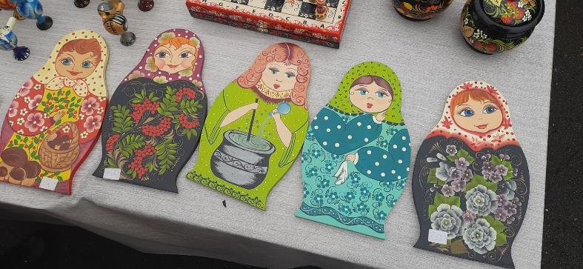
Матрешки…

Slide 9
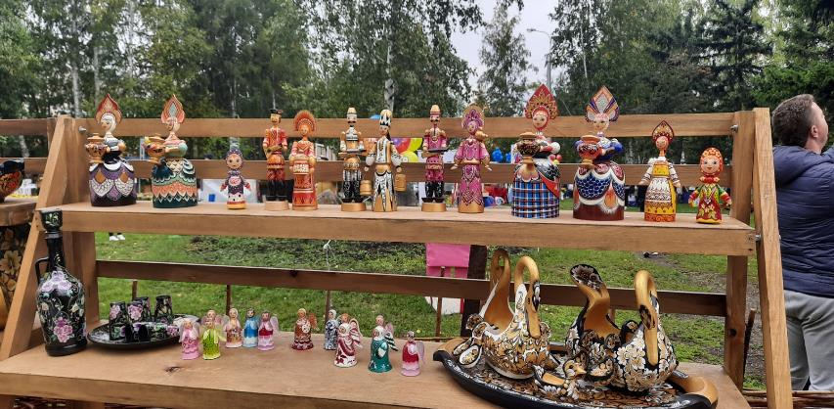
Роспись по дереву…

Slide 10
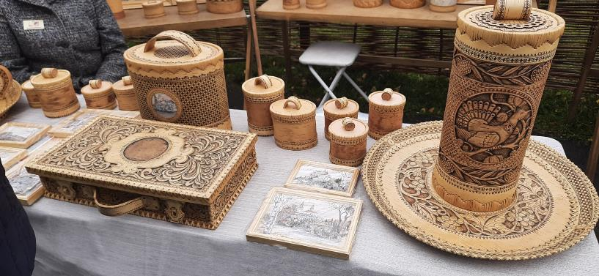
Работа мастеров по бересте…

Slide 11
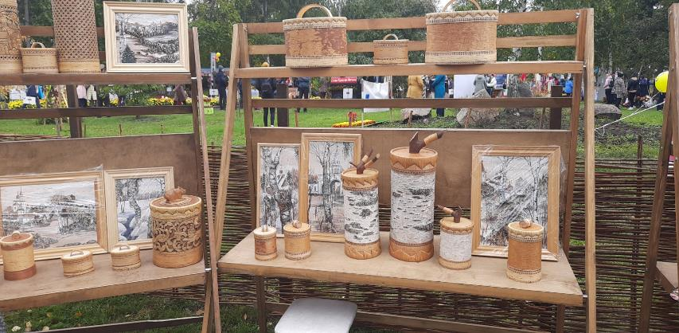
Береста- русские традиции…

Slide 12
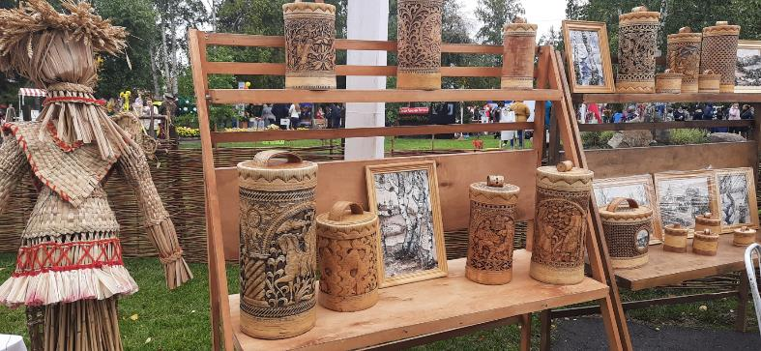
…

Slide 13
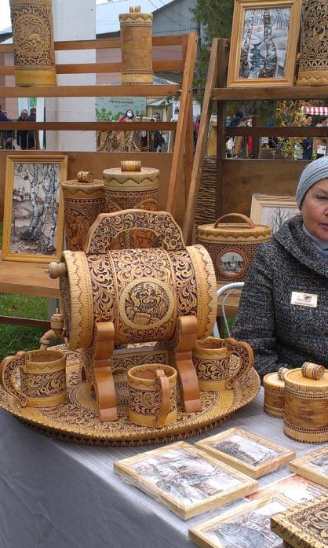
Искусство по бересте…

Slide 14
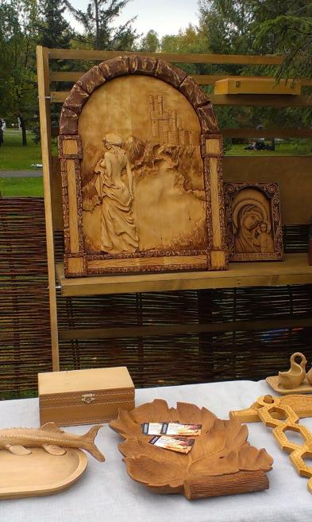
Разнообразие видов резьбы по дереву…

Slide 15
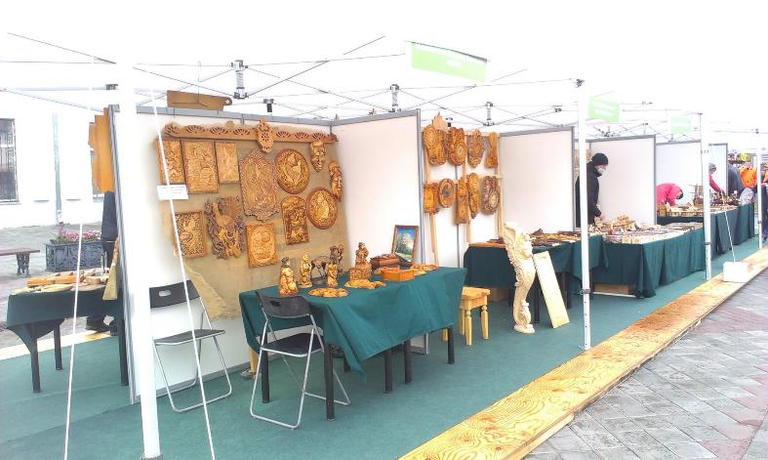
Ярмарка мастеров…

Slide 16
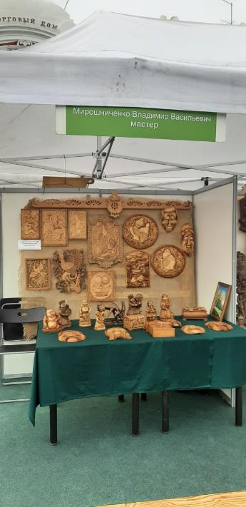
Алтайский район был представлен на празднике день города Барнаула в 2020 году на выставке мастеров были представлены работа резчика по дереву Мирошниченко В.В., Мирошниченко А.В. и учащихся Алтайского районного ДЮЦа – Шадринцева Я., Шахова М.

Slide 17
